Slide 1
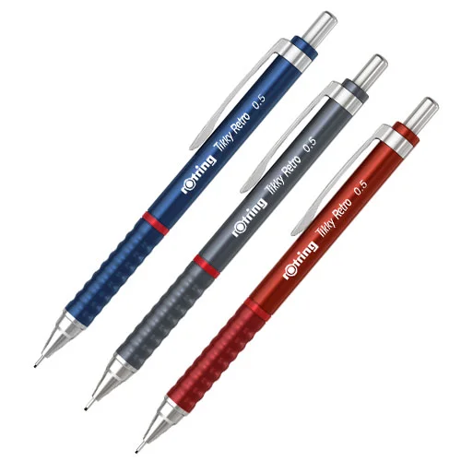


【提案書】
rOtring ティッキー レトロ メカニカルペンシル 0.5mm
特徴
昔なつかしの初代ティッキーに採用されていた波形グリップを蘇らせたレトロなデザインがオシャレな0.5mmタイプのメカニカルペンシルです。幅広い世代に人気です。
納期
納期スペース
仕様
サイズ：長さ142mm/軸径8mmΦ
重量：12g
機能：ダブルノックタイプ、ガイドパイプ収納タイプ
付属品：0.5mm(S0312630)ペンシル芯2B
お見積
お見積りスペース

